Slide 1

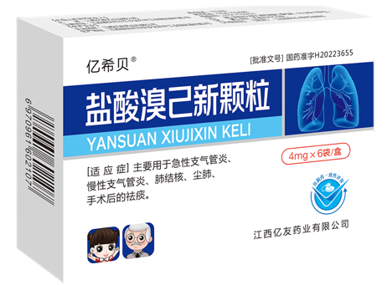
盐酸溴己新颗粒
国内首仿，创新剂型
填补儿童/吞咽困难患者用药需求
江西亿友药业有限公司

Slide 2
目 录
Part 1
基本信息
Part 2
安全性
Part 3
有效性
Part 4
创新性
Part 5
公平性

Slide 3
通用名
盐酸溴己新颗粒
注册规格
4mg
我国获批时间
2022-09-14
全球首个上市国家
日本，2008年
是否为OTC
否
其他厂家上市情况
无（国内首仿）
适应症
主要用于急性支气管炎、慢性支气管炎、肺结核、尘肺、手术后的祛痰。
用法用量
通常成人一次4mg，每日3次。剂量可根据年龄和症状进行调整。
★ 参照药品建议：盐酸溴己新注射液
化学活性成分一致，仅为剂型不同
溴己新注射剂为医保目录品种
溴己新注射剂型是临床使用最广泛的剂型，使用占比达94%
★ 相比于参照药优势
增加肺结核、尘肺、手术后的祛痰适应症
适用于吞咽困难患者，尤其新冠咽喉肿痛（刀片喉）患者
溶化性好，入口即化，可含服
药品生物利用率高，每日口服剂量为片剂的一半或1/4
辅料友好，可用于糖尿病患者，而盐酸溴己新注射液含有无水葡萄糖。
数据来源：米内网数据库

Slide 4
临床中祛痰治疗必不可少
呼吸系统疾病导致的气道黏液高分泌症状发生率高，临床表现为咳痰症状，祛痰治疗有助于慢性气道炎症性疾病患者减轻气道狭窄，避免反复感染，延缓肺功能下降。
手术后痰多不易排出主要是由于气管插管会对咽喉部造成刺激，引起分泌物增多，因此手术后的袪痰有利于患者术后恢复。
呼吸系统疾病发病率逐年升高
大陆地区发病率 | 年发病患者总数
肺炎：69.39% | 24163.7人/百万人
尘肺：3.13% | 1066.57人/百万人
急性上呼吸道感染：10.63% | 3713.33人/百万人
慢性支气管炎：5.53% | 1901.29人/百万人

Slide 5
1、药品说明书收载的安全性信息
【不良反应】1、据报道，实验中长时间持续给药，可能使血清转氨酶暂时升高。
2、可能会出现休克或过敏性症状，如皮疹、血管性水肿、支气管痉挛、呼吸困难、瘙痒等，需仔细监测，并且如果观察到任何异常，应中止给药，并采取适当的措施进行治疗。
3、消化系统：可能出现恶心、食欲不振，胃部不适，腹痛。
4、神经系统：可能出现头痛。
5、其他：可能出现血痰。
【禁 忌】对本品或本品中任何成分过敏者禁用。
【注意事项】1、本品对胃肠道黏膜有刺激性，胃炎或胃溃疡患者慎用。
2、肝功能不全患者应在医师指导下使用。
3、对本品过敏者禁用，过敏体质者慎用。
4、本品辅料中含少量焦亚硫酸钠，若患者对焦亚硫酸钠过敏，可能会导致过敏反应，出现皮肤红肿、瘙痒等症状。
5、本品性状发生改变时禁止使用。
6、如正在使用其他药品，使用本品前请咨询医师或药师。
【孕妇及哺乳期妇女用药】用于孕妇或产妇的获益风险需根据不同的情况进行判断，并确定使用剂量。对于孕妇治疗时的安全性尚未确定。
【儿童用药】本品尚未开展用于儿童的临床研究。
【老年用药】一般情况下，中老年人生理机能低下，剂量应减半使用。
【药物相互作用】1、本品可增加四环素与阿莫西林的疗效。
2、如与其他药物同时使用可能会发生药物相互作用，详情请咨询医师或药师。
【药物滥用和药物依赖】尚不明确。
【药物过量】尚不明确。

Slide 6
2、国内外不良反应发生情况
各国家或地区监管部门未发布任何黑框警告或撤市信息。
目前可收集到的国内外不良反应数据和公司收集数据保持一致，无超出说明书的不良反应发生，盐酸溴己新颗粒患者获益-风险明显有利。
3、与目录内同治疗领域药品的安全性对比
优势：
1、可增加四环素与阿莫西林的疗效；
2、服用剂量小，降低毒副作用；
3、本品仅含少量的乳糖，糖尿病患者可服用；
4、本品无胃肠道出血、呕吐、呼吸道粘膜刺激、口干、荨麻疹、中毒性表皮坏死症、肝损害等症状。
不足：本品含少量焦亚硫酸钠可能会导致过敏反应

Slide 7
药物有效性
剂型有效性
德国研究发现，溴己新是阻断新冠病毒进入细胞的有效药物 ；
盐酸溴己新颗粒（规格：每袋重 0.4g，含盐酸溴己新 8mg）与サノフィ株式会社生产的盐酸溴己新细粒（Bisolvon ，规格：2%，100g/瓶） 生物等效试验。
日服用量少：盐酸溴己新颗粒为12mg，片剂为24-48mg，治疗效果相同情况下，片剂日服用量为颗粒的2-4倍。减少体内积蓄，安全性更高；
  溴己新颗粒溶出度高，可在病人口腔内快速溶化吸收，可用于伴有吞咽障碍的患者或婴幼儿，患者依从性高；
  国家药监局批准的说明书中明确增加了“手术后祛痰”的适应症，可减少盐酸溴己新注射液使用
  目录内目前仅有盐酸溴己新片和盐酸溴己新注射液，盐酸溴己新颗粒可增加临床用药选择。
 | 空腹 | 餐后
试验设计 | 单中心、随机、开放、单次给药、两制剂、两序列、两周期交叉研究
入选标准 | 1） 年龄为≥18 周岁的中国健康成年人，男女兼有； 2） 体重男性≥50.0kg，女性≥45.0kg 且身体质量指数（BMI）：19.0~28.0g/m2（含 19.0 和 28.0，身体质量指数=体重/身高 2）；
给药剂量 | 0.4g | 0.4g
例 数 | 48 | 48
盐酸溴己新颗粒与盐酸溴己新细粒空腹、餐后均生物等效。

Slide 8
指南一致推荐、高等级推荐用于祛痰治疗
指南名称 | 推荐内容
急性气管-支气管炎基层合理用药指南（2020） | 用于急性气管-支气管的治疗首选药物。（IC级推荐）
急性气管-支气管炎基层诊疗指南（2018年） | 复方氧化铵、溴己新、N-乙酰半胱氨酸、氨溴索和标准桃金油等均具化痰作用，祛痰常用药物。（IIbB级推荐）
尘肺病治疗中国专家共识（2018） | 多糖纤维分解剂。此类药物使酸性糖蛋白纤维断裂，从而降低痰液黏稠度，同时有一定镇咳作用。
咳嗽的诊断与治疗指南（2015） | 祛痰药物：氨溴索和溴己新两者均属于黏液溶解药，破坏类黏蛋白的酸性结构，使分泌物黏滞度下降，还可促进纤毛运动。（推荐等级I/B ）
干燥综合征诊断及治疗指南（2010） | 溴己新可增加外分泌腺的分泌功能

Slide 9
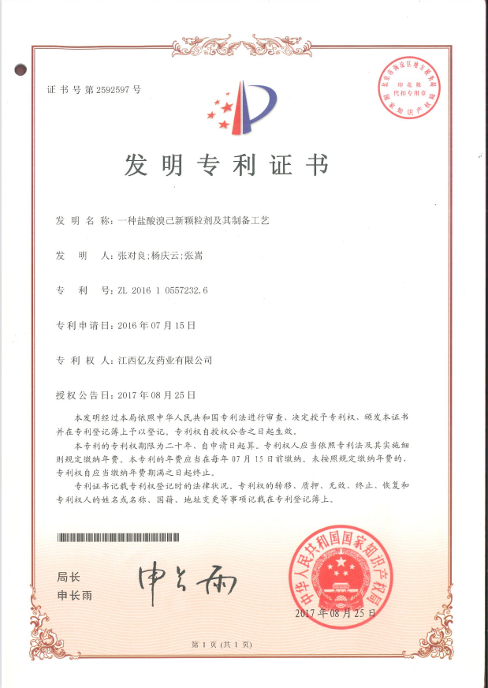
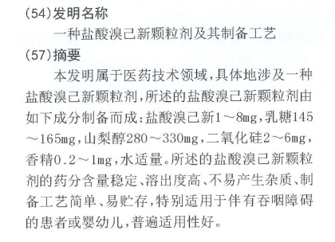
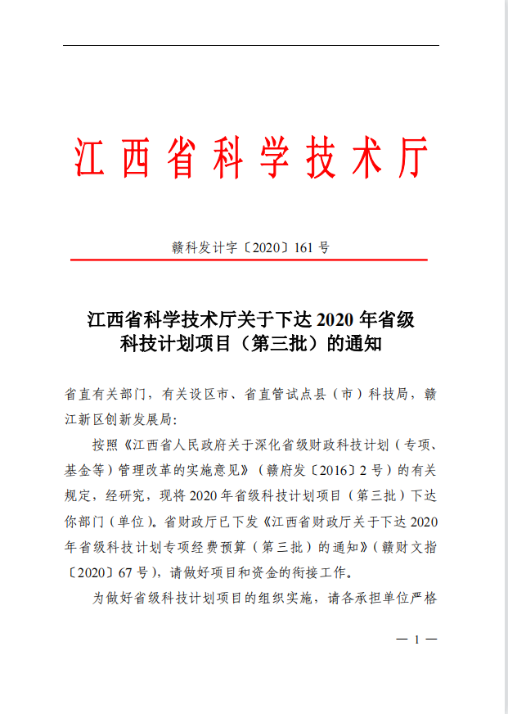
1、 国内首仿、化药3类，填补溴己新剂型空白
参比制剂为日本赛诺菲盐酸溴己新细粒剂，国家药典委员会专门发文核准通用名称为盐酸溴己新颗粒，代表我国盐酸溴己新颗粒制剂技术达到国际先进水平，填补国内剂型空白。
2、制剂工艺发明专利（ZL201610557232.6）、江西省重大科技研发专项（20203ABC28W017）
亿友药业与中国医学科学院药物研究所共同研制，采用领先技术，全面提升质量，延长保质期，降低储存条件；特别适用于伴有吞咽障碍的患者或婴幼儿，普遍适用性好。
盐酸溴己新颗粒关键技术研究属于《2020年省级科技计划项目（第三批）》重点专项，获江西省科学技术厅项目支持

Slide 10
1、 填补目录内无溴己新颗粒剂型的空白，进一步满足儿童/吞咽困难患者临床需求
目前目录内仅有溴己新口服常释剂型和注射剂，新增颗粒剂型可填补目录空白，进一步优化目录结构。
相比于片剂、注射剂，溴己新颗粒剂型优势明显：
  增加肺结核、尘肺、手术后的祛痰适应症
  适用于儿童、吞咽困难患者，尤其新冠咽喉肿痛（刀片喉）患者
  溶化性好，入口即化，可含服
  药品生物利用率高，每日口服剂量为片剂的一半或1/4
  辅料友好，可用于糖尿病患者，而盐酸溴己新注射液含有无水葡萄糖。
2、口服剂型、临床易于管理
溴己新颗粒剂增加“手术后祛痰”的适应症，可减少盐酸溴己新注射液使用，临床更易于管理、用药便利性更高、且可节省医疗费用支出。

